Slide 1

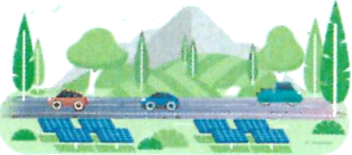


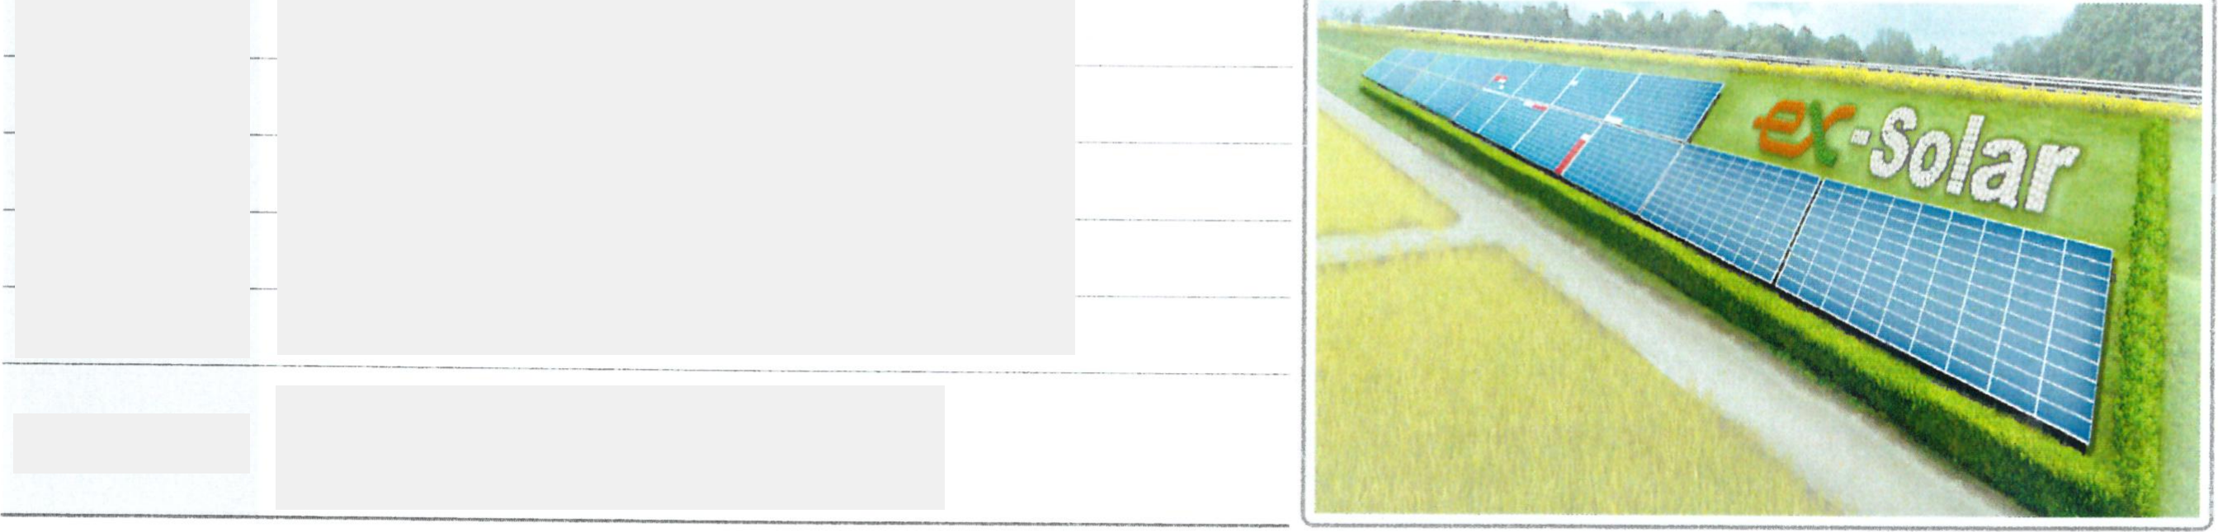
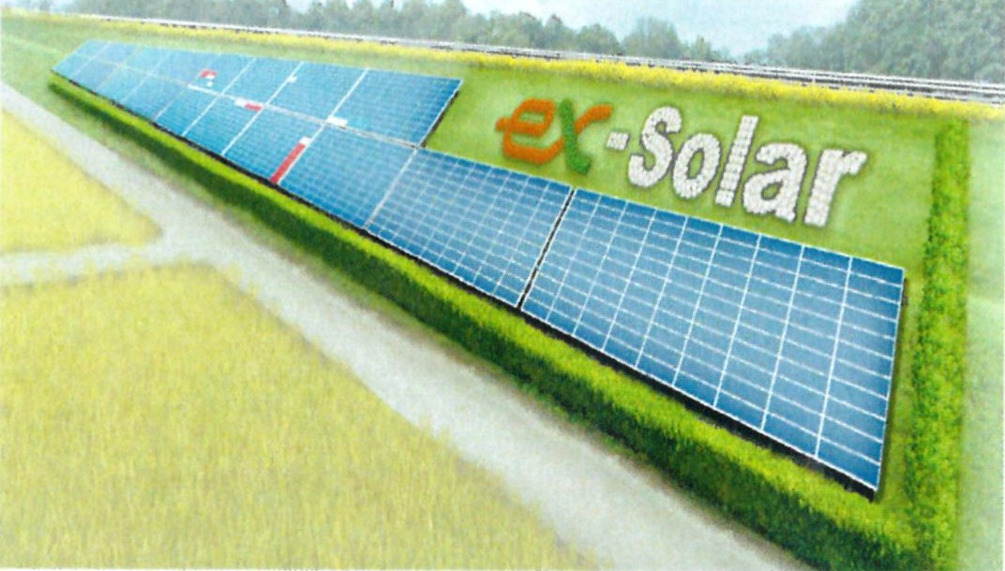



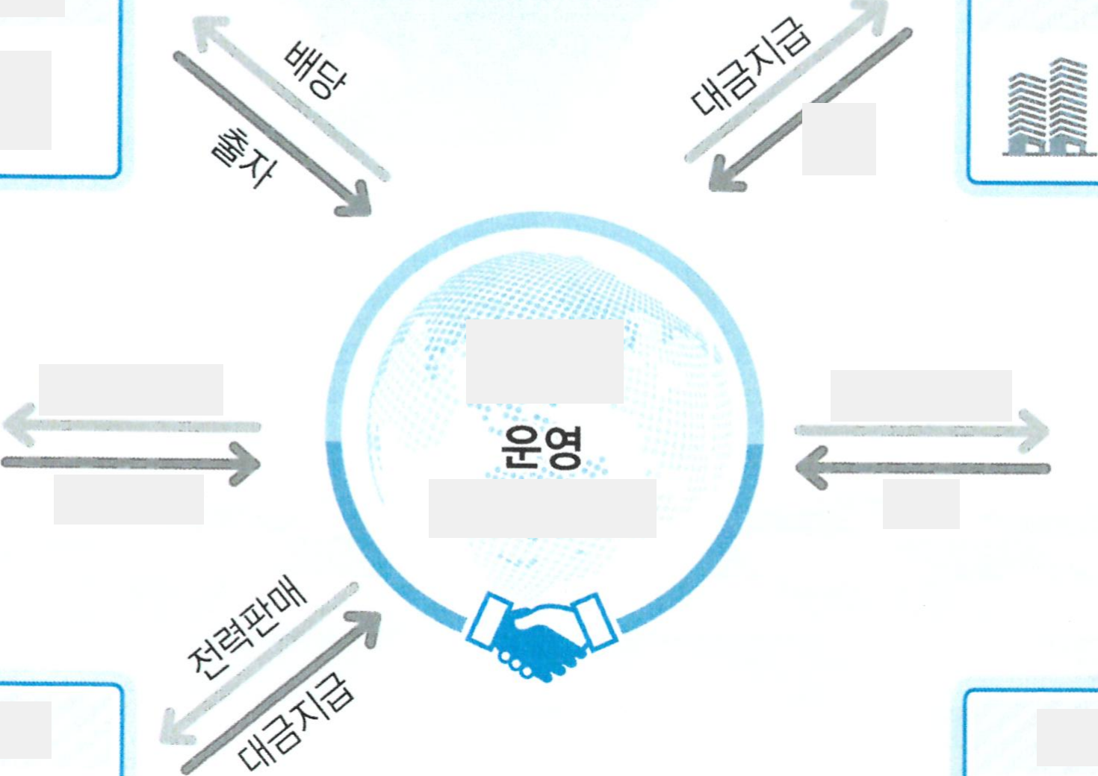







건실계획
고속도로 민간투자 태양광
발전사업
사업신청 목적
• 한국도로공사가 보유한 성토부의 가용자산을 활용하여 신재생에너지 생산 및 전기 보급
2050 탄소중립의 실천', “국가온실기스감축목표(NDC)"의 신에너지 국가정책에 기여
• 유휴지신을 활용하여 청정에너지 생산, 신수익 창출 및 신규 일자리 등 사회적 가치실현
중점사항
사업개요
사 업 명
발주 기관
사업 방식
설치 부지
설 치 용량
2023년 고속도로 민간투자 태양광 발전사업
한국도로공사
BOT(Bui ld—Operate—Transper)
경21 평택시 칠고동 42-1일원 외 14개소
10ⅳ朳/
사업 기간
건설기간 : 실시협약 체결 후 18개월
운영기간 . 건설71간 완료 후 20년
사업의 기대효과
징부°l 신에너지 정책 실현
공공기관의 사회적 가치실현
• 2050 탄소중립의 실천의 정책실현
• 청정그린에너지 생산으로 저탄소 탄소중립국2 로 도약
• 정부의 신재생에너지 보급정책에 71여
• 한국도로공사와 사업시행자의 공익사업 실현
• 회석발전 대비 C02 약 7천만톤 저감효과 기대
• 신규 일자리 500개의 고용창출효과 기대
환경개선 효과
유휴부지의 가용지산화
• 신에너지진한으로 국2 온실가스감축목표(NDC) 실천
• “환경오염 Zero” 목표로 친환경 발전소 건립
• 경&YOI 우수하며 주변과 조화로운 발전소 건립
• 한국도로공사 유휴부자를 활용 신부가가치 창출
• 본사업에 직접 지역주민을 참여 수익 공유
• 유휴부지를 이용 환경친호적인 청정에너지 생산
사업구도
자본금(25%6)
EPC
사업
신청자
누\갖b
저무
건설업체
한국도로공사
임대료지급
SPC
원리금상환
재무적 투자자(75%)
부지임대
및 유지관리
대출
공급사업자
전기사용자
전력
전력판매
RE100
대금지급

Slide 2

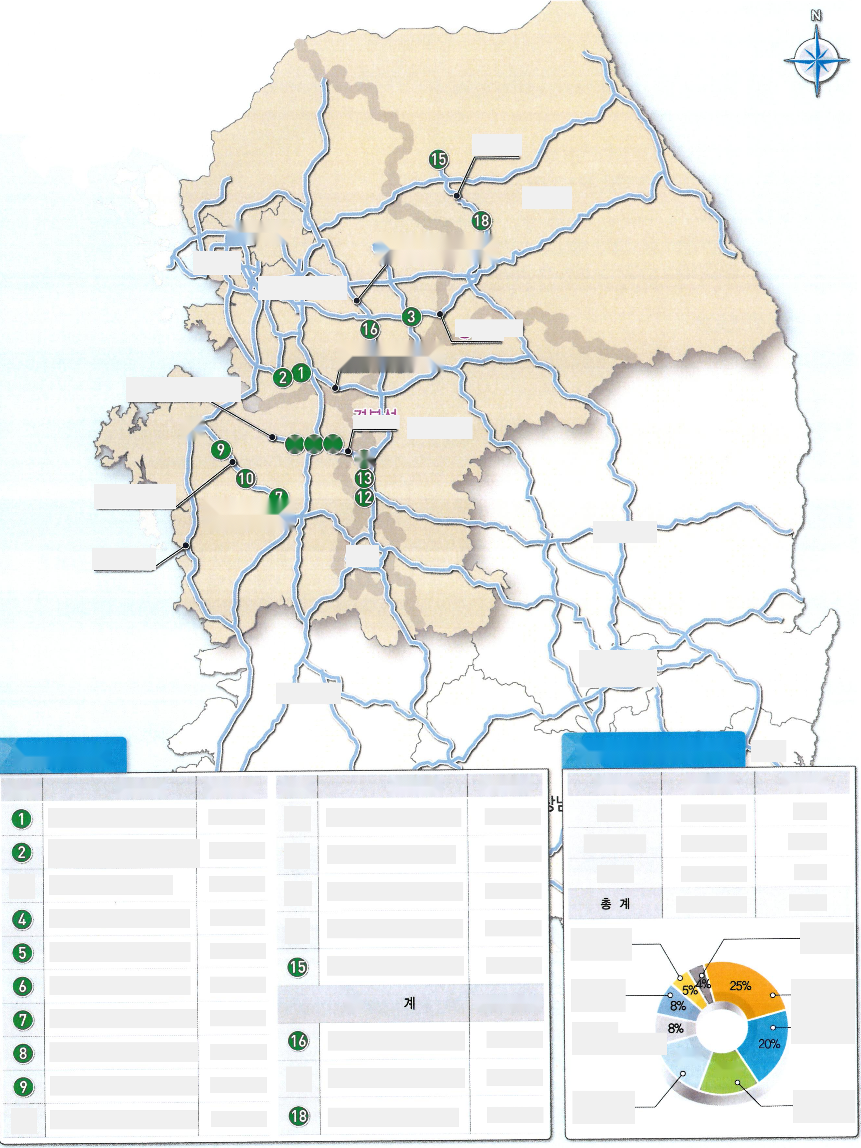
Chapter
건설계획
ü 전체 사업대상지 현황
권역번호 사업규모
권 역(행정소,ÄH)
비고
1
10,062.60 경2도 강원되 충청북도 충청남도 서을특별人I, 인천릥쪅人L 대진쾽쪅人I 서종특별자大시
중앙선
강원도
<%서을
\ 중부선 0
의인천-
구•” 경기로`
여도서 `
평택제첱선닣\
0 L—
당집청준선나~겨
0
4
5
6
0 丁 드
충청북도
14
서산영덕선.
충청남도O
서해안선
대전
경상북도
〔수배휘
전라북도
위치별 현황
지역별 •노선별 현황
울산
구분
사업위치
설치용량
구분
사업위치
설치용량
구 분
설치용량
개소 수
평택제천선(19.74~19.84k)
380.40kW
0
서해안선 (251.2~251.7k)
999.60kW
경기권
2,071.20kW
4개소
평택제천선(13.45~13.6k) !
272.40kW
0
경부선 (305.2~305.44k)
678.60kW
충남/충북권
7.746.00kW
11개소
0
영동선 (91.48~91.81k)
98460kW
0
경부선 (306.28~306.84k)
684.60kW
강원권
2.490.00kW
3개소
당진청주선 (39.0~39.12k)
541.20kW
0
경부선 (306.84~307.13k)
499.80kW
12,307.20kW
18개소
당진정주선 (40.44~40.7k)
325.80kW
평택 제천선
6528대(W
중부선
433.8대(W
당진청주선 (43.3~43.47k)
964.20kW
중앙선 (386.35~386.65k)
679.20kW
영동선
9846*W
서산 영덕선
3.0522僛W
중앙선
2490.0*W
서산영덕선(51.07~51.21k)
999.60kW
합
10 062.60kW
서해안선
서산영덕선 (53.76~53.85k)
448.20kW
중부선 (3기 .46~321.77k)
433.80kW
甄aw-℃
15%
서산영덕선(1467~15.23k)
844.80kW
0
중앙선 (337.71~337.90k)
811.20kW
당진 정주선
1.831.2嗢
15%
경부선
1,863.00(W
0
서산영덕선 (31.28~31.47k)
759.60kW
중앙선 (348.91~349.2k)
999.60kW
36

Slide 3
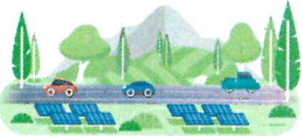

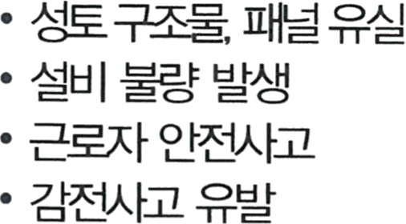
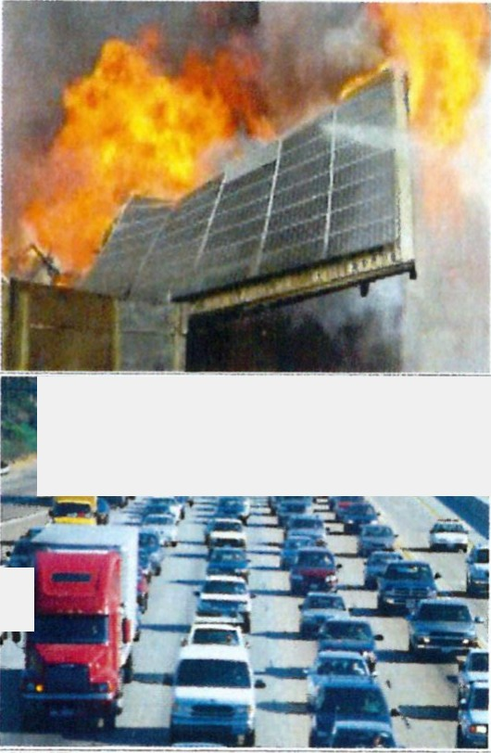
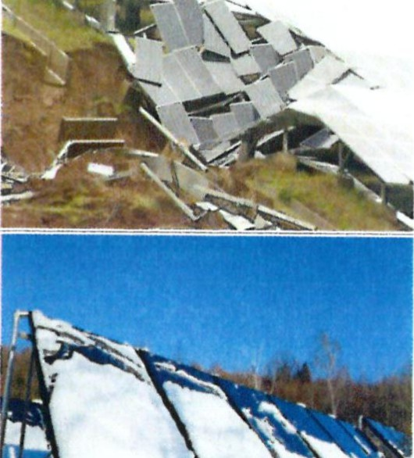


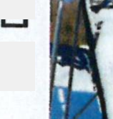


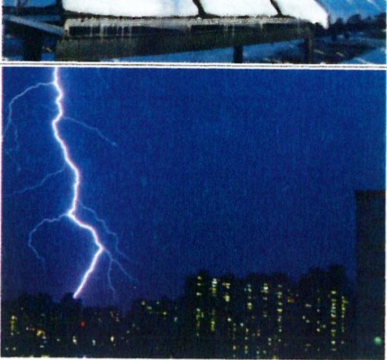
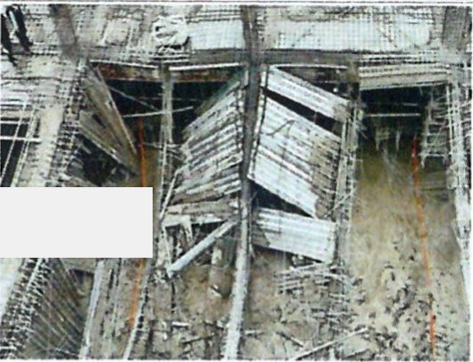

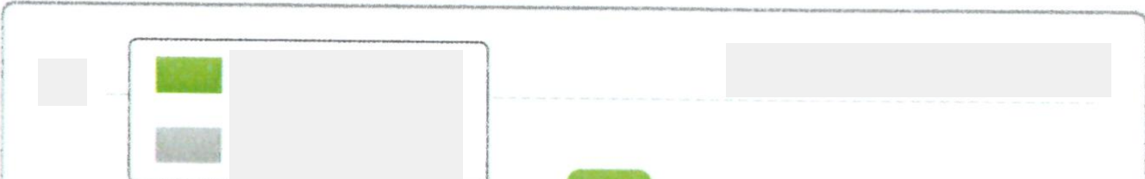

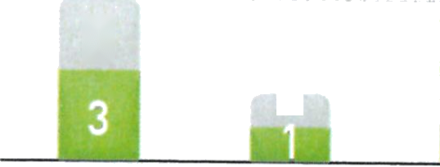


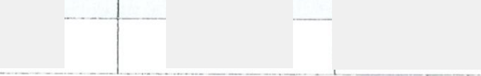
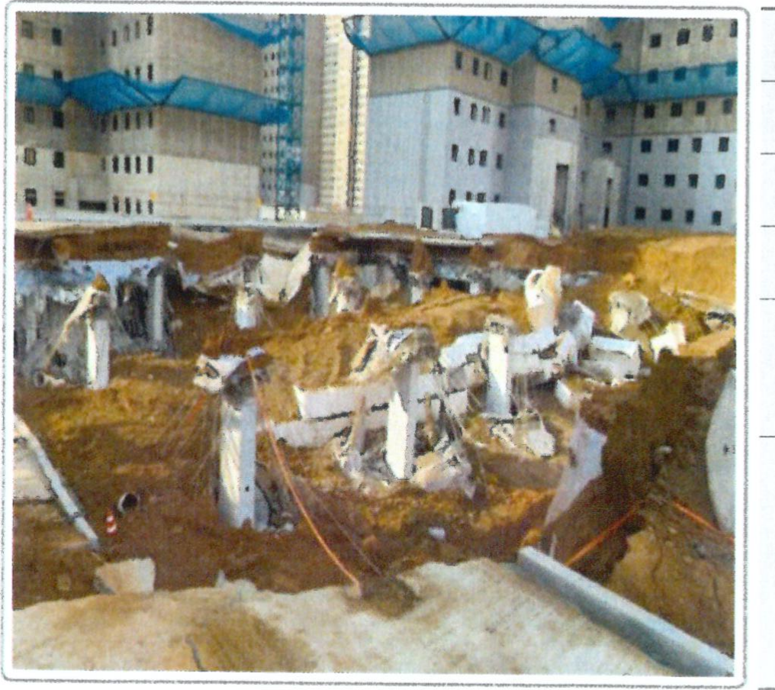
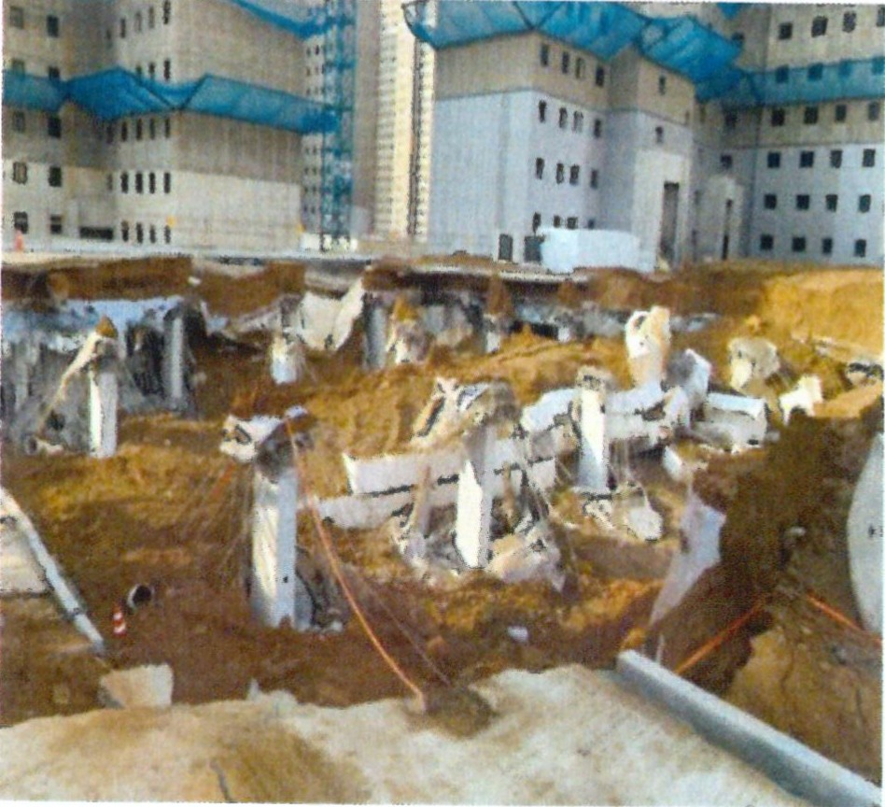
1. 건설안전 관리
1.1 건설 중 발생 가능한 각종 재난,사고 등 위험요소 분석
(1) 건설 중 발생 가능한 각종 재난
고속도로 민간투자 태양광
발전사업
자연재난
사회재난
풍수해
산사태
• 공사현장 화재 파급
• 자재 및 시설물 손상
• 근로자 안전사고
• 감전사고 유발
• 구조물 표로 증대
• 감전사고 유발
• 21종 시설물 손상
• 전기자재 절연력 약화
: 구•결;毳:불•灸` • 현장 접근성 악화
포
여
• 자재 수급 지연
. 교통 우회로 확보
• 공사 중지 발생
대
설
재
난-
낙
지
• 화入牀卜고 유발
• 근로자 안전사고
• 구조물 변형 불량
• 각종 시설물 손상
라
• 근로자 추락사고
• 공사장 낙하물사고
• 구조물 변형 불량
• 기자재 파손
진
ⅹ
괴 “들
붕
(기 태양광 공사현장 사고
15
추락사 26명
기타 4명
*기타:익사. 끼임. 감전 등
시망사고 현황
• 신재생에너지원별 생0H주21
(단위 : 명)
합계
30
10
설치
저조 유지보수 분류불능
1
• 신재생에너지원별 발생형태
추락사 익사
1
(단위 : 명)
합계
30
5
2
끼임
1
감전 등
2
1
1
0
2017
2018
2019
2020
• 신재생에너지원별 21인물현황
사다리
2
(단위 : 명)
기EK비계등) 합계
30
2021
지붕
20
전주
2
수 태양광 공사현장 사망사고의 86.7%는 추락사로서
6
이에 대한 안전계획을 수립함
* 출처 : 안전보건공단
(3) 최근 발생한 대형 건설사고(검단신도시 아파트 건설현장 붕괴사고)
발생일 시 | 2023년 4월 29일 밤 11시 30분경
발생 위치 | 인천굉역시 서구 원당동 검단신도시 안단테 아파트 신축 현장
피 해 규모 | 지하주치장 2개층 지붕 구조물 총 970m2 피손
관할 기관 | 인천굉역시 서구청, 인천경찰청
발생 상황 | 지히주치장 1층 지붕층인 어린이 놀이터 예정 지점과 지6주치장 2층의 지붕층이 연쇄적으로 붕괴
• 설계•감리•시공등총처적 부실로 인한 전단보강철근의 미설치
• 붕괴구간 콘크리트 강도부족 등 품질관리 미흡
• 공사고정에서 추가도는 하중을 적게 고려
• 골조가 완료될 때까지 지하주치장 정21안전점검을 미실시
발생 원 인
137

Slide 4

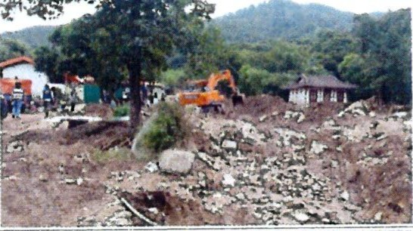
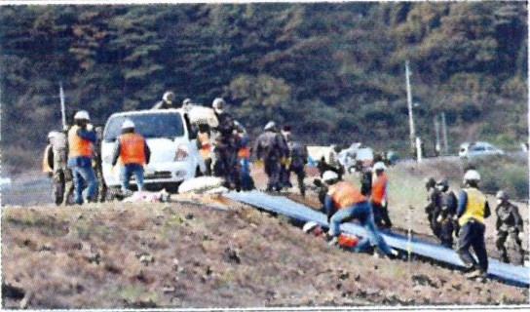



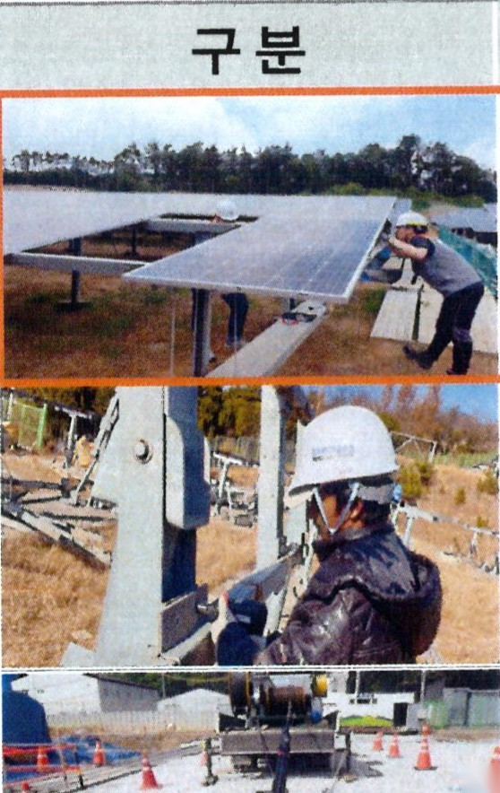
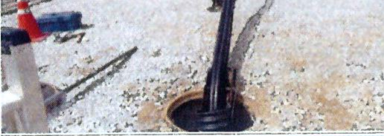
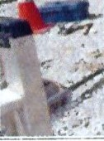
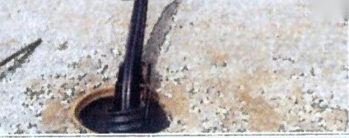
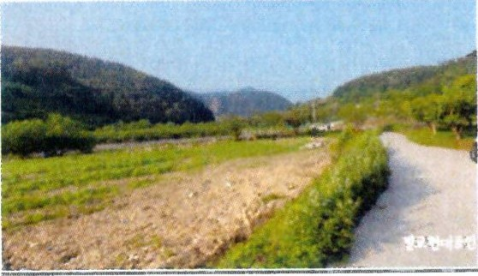


Chapter
건설계획
1.2 각종 재난사고 등 위험요소에 대한 안전조치 계획
(1) 건설 중 발생하는 각종재난에 대한 안전조치 계획
구분
사고 유형
대책 방안
풍 수 해
산 사 태
• 인명 및 재산상 손실
• 강구조물 및 패널 유실
• 감전 및 근로자 안전사고
• 사고대책본부 가동 및 2차사고 예방대책 수립
• 피하-획 수립 및 필9시 현장 철거
• 침수 및 파손자재 획인 후 복구 및 入牀공
• 인명 및 재산상 손실
• 사고대책본부 기동 및 근로자 안전대책 확보
• 피해복구계획 수립 및 필요시 현장 철거
• 써지침입설비 및 표손자재 획인 후 교체
지
진
• 감전 및 근로자 안전사고
화 산 사 재 재 회 | 결: | • 인명 및 재산상 손실 • 공사현장 시설물 화재 • 감전 및 근로자 안전사고 • 감염병(코로나19) 발생 • 교통재난 발생 • 기타 비상 국가 재난 시 | • 구조물 변형 등 원인파악 및 피해규모 분석 • 피해복구계획 수립 및 필요시 현장 철거 • 피해지역 入牀공 및 지체일수 등 전체 공정계획 수립 • 근로자 안전대책 강구 및 대체인력 확보 • 우회 도로 및 교통수단 확보로 자재수급 획인 • 국가 재난머뉴얼 이행 및 비상처제 돌입
(2) 태양광 | 공사현장 사고예방을 | 위한 안전조치 계획 | 대책 방안
 |  | 사고 유형
• 고소직업 중 인적 낙하사고
• 모듈 구조물 양중시 물적 낙하사고
• 크레인, 굴착기 전도사고
• 가드라인 안전대에 안전후크를 걸고 직업
• 작업반경내 접근금지 및 아웃트리거 최대 인출
• 직업중량 , 허용재원 및 안전메뉴얼 준수
• 기계징비, 운전 미숙에 의한 자재파손
• 기자재 정비불렁뻬 의한 오작동
• 소자재 비릴면 이동 시의 안전사고
• 파손 자재 긴급발주 및 숙련공 교체
• 기계공구 긴급정비 및 필요시 공구 고체
• 자재규모에 맞는 인력 투입계획 수립
• 모듈 및 인버터 등 기자재 도난사고
• 장비 및 현장치량 파손사고
• 준공전 기人공분 파손 및 도난사고
• 공정지연 예방을 위한 도난자재 긴급발주 시행
• CCTV 등 공사현장 방범설H I 및 시건징치 강화보수
• 가드휀스 선사공히여 기자재 및 주요징비 보호
결
• 인근 경작물 오염 및 훼손 사고
• 공사 중 소음으로 인한 기축 피해
• 직업치량과 농21계의 교통사고
• 작물 수매, 축산물 매입 등 적정 보성!•cH책 시행
• 오염원 발생 직업 시 주변 경작물 방호조치 시행
• 주요자入는 일몰 후 및 일출 전 운반 현장적치
(3) 대형 건설사고 예방을 위한 안전조치 계획
• 설계내역서 산정시 안전관리비 반영
• 설계변경시 경제성보다 안전성 우선 검토
• 주요공정 및 현장요청시 본사지원팀 현장 상주
설계
감리
시공
관리
• 공법변경시 원설계사 의견 청취 및 확인
• 재하도 금지, 사업시행자 직접 관리
• 크레인, 굴착기 정격하중 및 사용메뉴얼 준수
• 주요작업 안전관리자 안전요원 확인
• 고소작업 및 자재양중시 특별안전관리 철저
• 일일작업전 안전장비 및 장구착용 점검
안전
관리
기타
관리
• 비상연락체계 및 “안전사고대응메뉴얼” 시험훈련
• 본사지원팀 현장일지,감리일지의 위험요소 관리
• 고속도로 인접구간 시공전 관할지사 사전협의
381

Slide 5
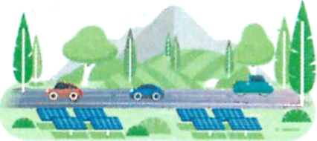



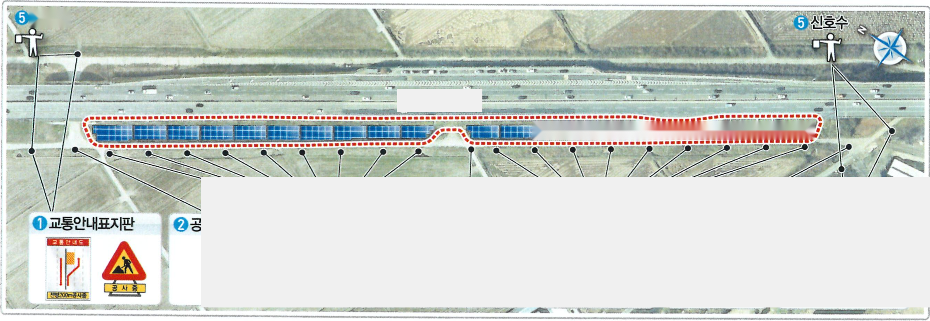
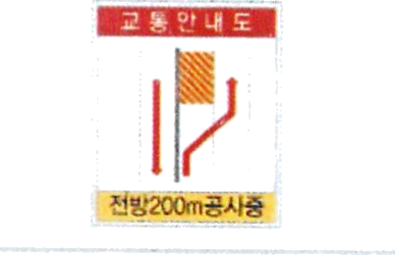
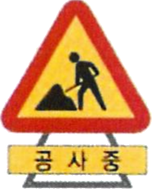

고속도로 민간투자 태양광
발전사입
(4) 안전대책 및 안전점검 계획
중점시항
• 고속도로 주행치량의 안전에 영힝℃l 없도록, 고속도로와 이격히여 부처도로에서 공시수행
• 부처도로를 통행하는 주민, 농민의 안전사고 예방을 위하여 농한기 사공계획 수립
• 공시구간내 안전을 위하여 안전관리자 통제하에 직업 수행
사고형태 | 방지대책
인적, 물적닉하 | • 모듈. 구조물 영중 시 고속도로 하향 양중 • 크레인 작업반경내 입출입 통제 • 크레인 직업중량 및 허용재원 준수
교 통 사 고 | • 직업 전 직업특성에 맞는 안전교육 실시 • 작업자고속도로 접근금지, 안전요원 배치 • 부처도로통행을 우한3로 최쏴원유지
협 착 사 고 전 도 사 고 | • 2인1조 직합 자발적 위험인식 함양 교육 • 굴착기는 전도예방을 위한트랙식징비 시용 • 소형자자도 가급적 크레인, 굴착기 운반
서산시 안호리 | 태양광발전소 예시(성토부11)
신호수
인명사고
교통사고
발생
단순사고
119신고
(초기대응)
대표이사
재발방지
조치시행
안전관리
팀장보고
도공
사업개발처
도공
관할지사
• 현장책임자 안전교육 01수(전71안전관리법 25조)
• 직업팀은 도로지단 안전관리계획서를 별도 제출
• 인명사고 시 119 신고 선조치 후보고
_작업구역
:닡=국苳;耳 ;二긔 4髥+ _4류&11串 걸-벽 11t肯 그
[지 들레?百ffi&
0 교통안내 표지판 설치
공사구간 전방 설치
• 부체도로 통행자 사전 인지
• 각 필요 위치별로 설치
• 공시구간 전방 설치
• 부처도로 통행자人전 인지
• 직업구역에 따라 수시 이동
공사안내 | 표지판 설치
ㆍ 국시 돈!너 | 공시구간 전방 설치 • 부처도로 통행자 사전인지 • 공시내용진흰!에 디同여 명21
0 자재운반 | 사다리차 직업
 | • 성두비틸면 자재 인양 • 전도사고 유의 • 철재구조물 등 운반
PE드럼 | 러버콘, 윙카 설치
 | • 공시구역 경계 설치 • 야간 통행객의 안전을 위하여 필요시 윙카 설치
안전요원 | 배치
보호는--”- 안전모 ,7, - \안전장갑 안전고리• _.• 4 야광보호 안전화 | • 직업구역 안전 사고 예방 • 차량통제 및 보행사고 예방
• 괸련표지 설치 후 운전자가 통행방법을 이해하지 못하거나, 안전문제가 발생(예상) 될 경우 즉시 수정 후 자결치
• 기존 표지와 도로 공시구간 주의표지 내용이 디를 경우 기존 표지를 가리거나 임人로 제거
• 가급적 직업보호 자동차를 2대 이상 배치6뼈, 직업 활동-구역과 초소 60m 이상 이격하여 배치

Slide 6


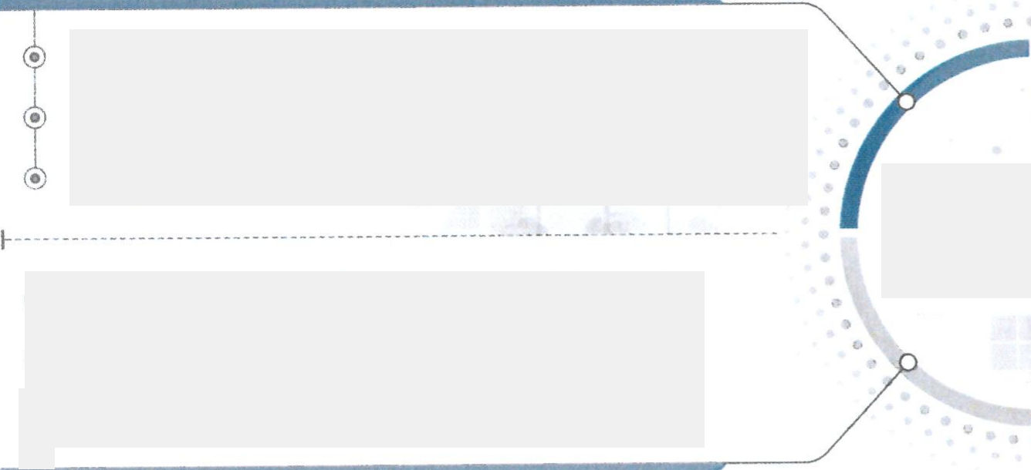
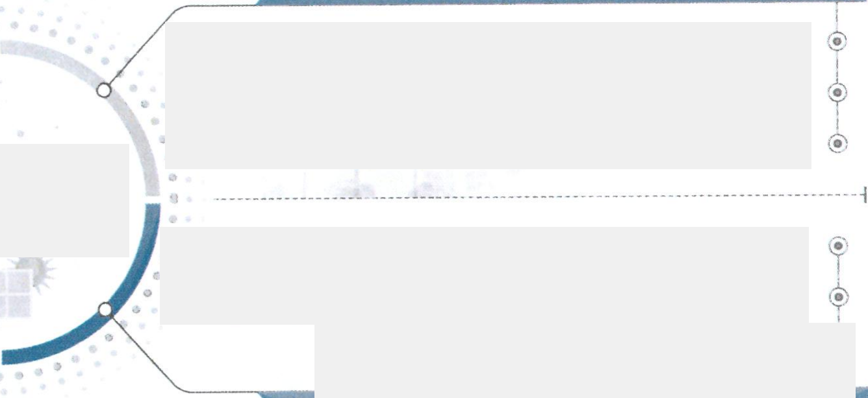

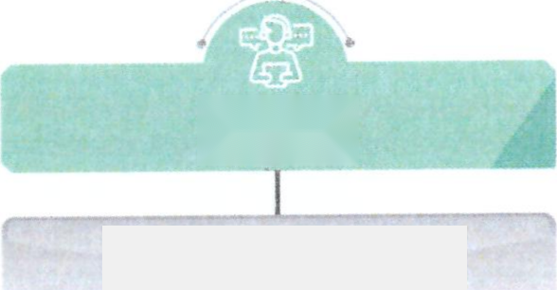

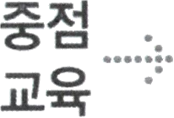



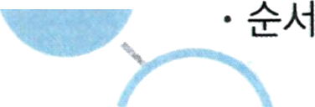

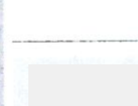

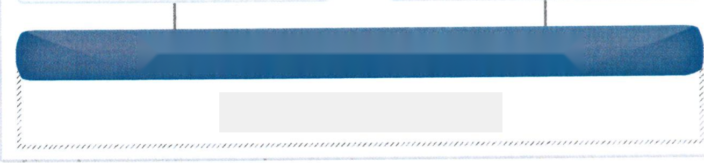


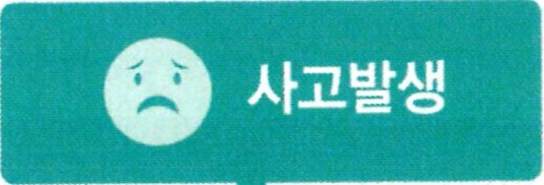
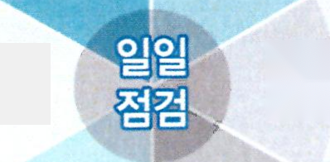



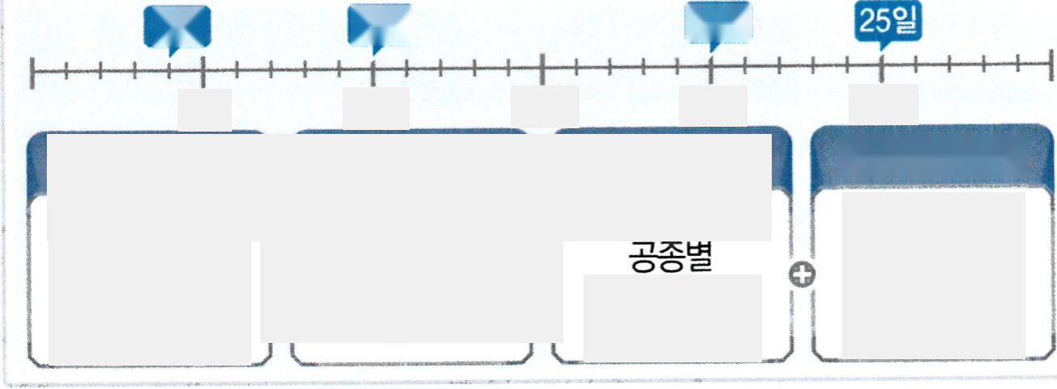


Chapter
건설계획
1.3 각종 재난, 사고예방을 위한 안전관리 방안
244 • 사업시행자는 본 사업이 안진하게 건설될 수 있도록 안전관리조직을 구성하며 전직원에게 R&R 부여
중점사항
• 정기적, 일상적인 안전고육 및 안전점검을 실시하여 안전사고예방에 선제저°翠 대처
• 사과 재난 기싱℃l변에 즉각적인 대처를 위하여 비상 시 긴급조차를 수립하고 수시 점검훈련 실시
안전관리 조직
안전교육
공사조직원에 안전에 관한 R&R 부여
안전관리, 재해, 공사장 주변안전 등 안전제일주의
사업시행자 및 협력업체를 포함한 전임직원 대상
정기, 일상 및 특별교육으로 안전의 일상화
안전지침,환경관리 사고사례 등을 분석 및 사례고찰
안전관리계획 이행보고 계획 수립
"No Safety
No Work„
정기점검, 일상점검 및 총괄점검 수행
• 개인자체점검, 합동점검 전임직원 대상
선제적 점검으로 안전사고 사전예방
사고,재난,기상이변에 대한 즉각적인 대처
비성뻔락망, 비상동원, 경擘계 구축 수시 점검훈련
수
자발적인 참여유도로 안전자립 구축 부
비상 시 긴급조치 계획
안전점검
(1) 안전관리 조직 및 항목별 안전관리 방안
안전관리 조직
안전교육 계획
Man
• 동료작업자와 팀웍
• 불안전한 자세 동작
사업시행자
시공사
• 유해위험기계 기구
• 불안전 시설물
안전관리팀장(법인)
안전관리총괄
현장대리인
안전관리총책임자
Machine
Method
• 작업방법
• 작업환경.
직무숙지도
안전관리자(법인)
안전관리자
Management
• 관리감독, 교육훈련
• 법규숙지 및 준수
각파트 팀장(법인)
안전담당자
각파트 팀장
기 교 육 • 안전직업빙법 지도요령
상 교 육 • 대표요령 및 위험요소
특 별 취약시기 • 계절별특성안전시항
교 육 위험 예지 • 딩일직업 위험시항
안전담당자
정
일
상호협력, 유기적, 상호보완적 공조체계
“ No Safety NO Work ”
안전점검 계획
비상 시 긴급조치 계획
24시
월
추간 전체모임
응급조치 사항
종료전 안전
18시 정리정돈| 조회 7시
토
• 사고발생 후 확산방지
응급조치
• 유관부서 협조요청
• 단전,단수 등에 따른
응급조치 실시
• 필요시 차량통제 및
우회조치
딥리정돈 주간
사용시
점검
안전
모임
안전공정
협의
주간
)점검
,S 자재
반입검사 화
부상자 후송
15시 작업 안전 깄10시
지도감독 순참
주간
결과보고 안전점검
점검
12시
수
유관부서 협조요청
4일
10일
20일
사후 처리사항
현장 안전조치
5일
10일
15일
20일
25일
안전의날 행사 안전보건협의회 정기안전점검
시설물 점검 및
총괄안전점검
• 사고원인 분석 및
재발방지대책 수립
• 재발방지를 위한 필요조치
(특별안전교육 실시)
• 현장 비상관리 조직 가동
• 담당조직별 구난활동 실시
• 원상복구 및 사고현장
주변정리
우수근로자.
협력사 시상 및
안전교육 및
공지사항
안전점검에 따른
0 문제점들의 0
토의 및 검토
공사장 주변
안전점검 및
통행안전시설
점검
점검 실시
(월 1회 실시)
401

